Slide 1

Análise exploratória de dados
Ranqueamento de interesse dos usuários da Plataforma Goodreads.

Slide 2
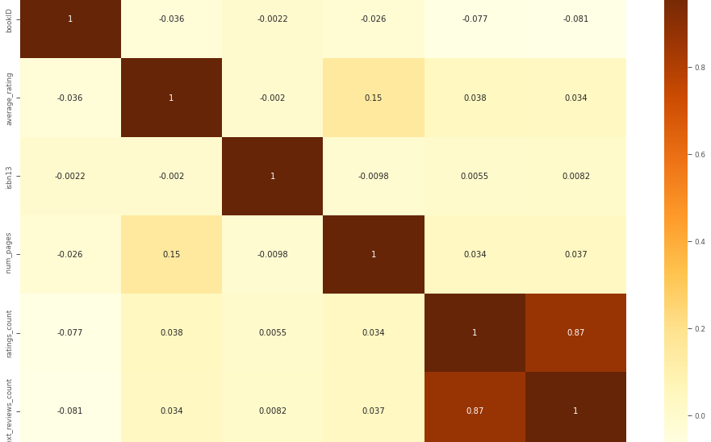
Verificação da correlação entre o peso e as variáveis

Slide 3
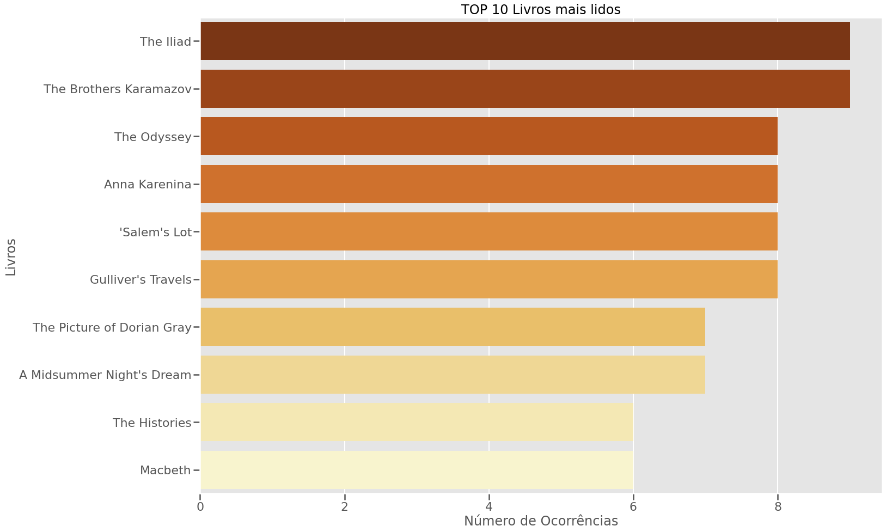

Slide 4
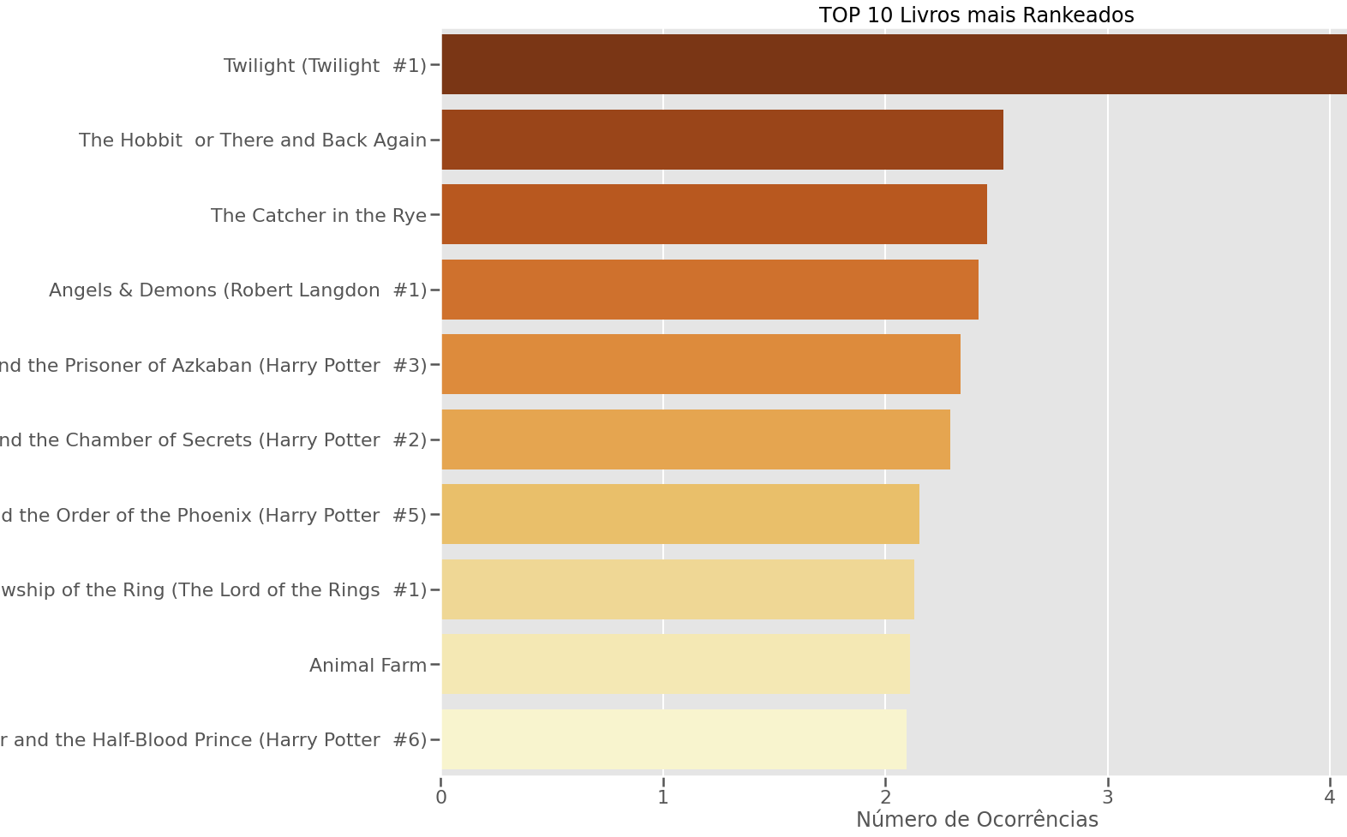

Slide 5
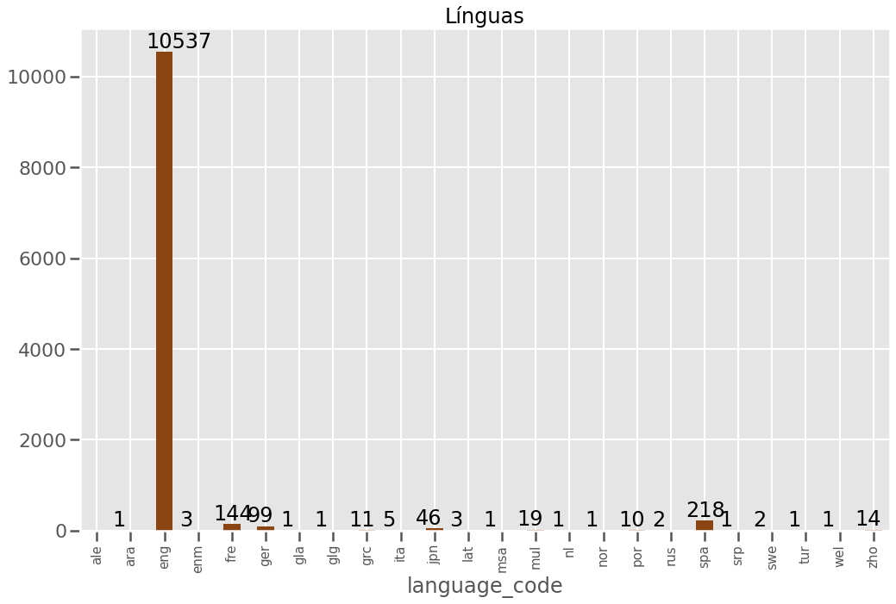
Linguagem mais utilizada

Slide 6
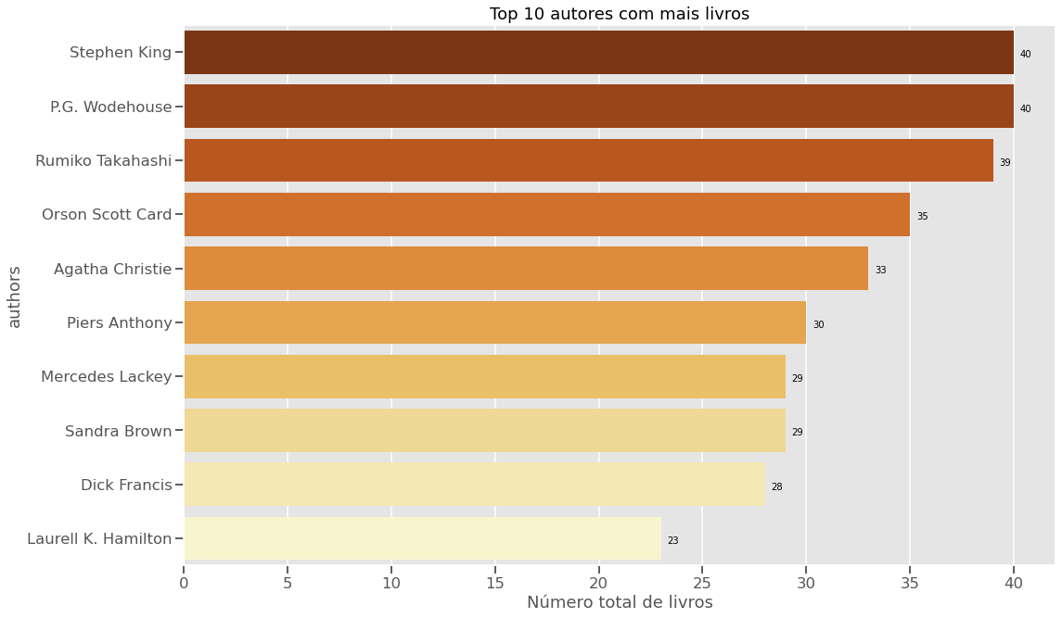

Slide 7
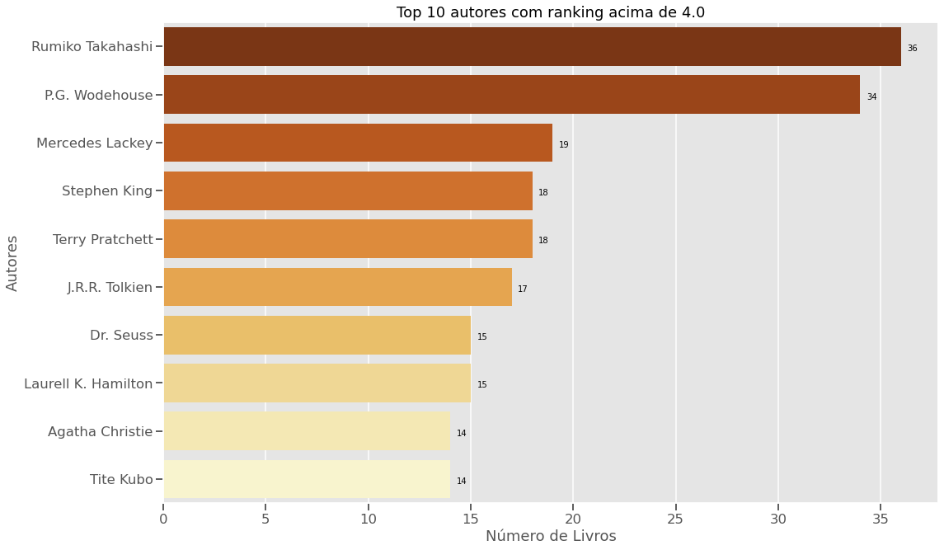

Slide 8
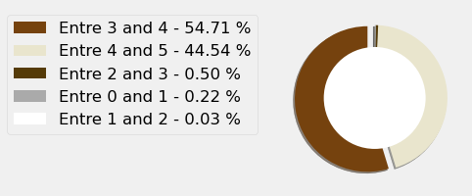
É possível observar que a classificação geral fica em torno da média 4, e média 5 é mais difícil de ser alcançada.

Slide 9

Obrigado(a)!

